Slide 1

FACULTAD DE INGENIERÍA
Análisis y Procesamiento de Datos
Aprendizaje Supervisado Clasificación – Regresión Logística

Slide 2
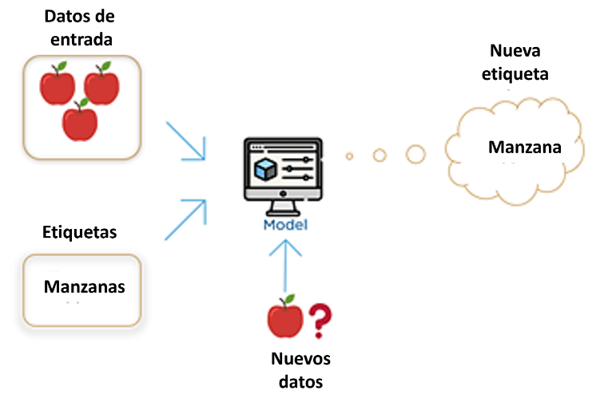
¿Qué es el aprendizaje supervisado?
El aprendizaje supervisado es un enfoque fundamental del aprendizaje automático (machine learning).
un modelo o algoritmo se entrena utilizando un conjunto de datos que contiene datos de entrada junto con sus correspondientes salidas deseadas o etiquetas.
El objetivo principal del aprendizaje supervisado es aprender una relación funcional entre las entradas y las salidas de manera que el modelo pueda hacer predicciones precisas sobre nuevas entradas basadas en el patrón aprendido de los datos de entrenamiento.

Slide 3
¿Qué es el aprendizaje supervisado?
Características del aprendizaje supervisado
1. Datos de Entrenamiento Etiquetados: En el aprendizaje supervisado, se proporcionan ejemplos de datos de entrenamiento que constan de pares de entrada-salida. Estas salidas deseadas se denominan etiquetas o respuestas correctas.
2. Aprendizaje de Patrones: El modelo se entrena para identificar patrones y relaciones entre las entradas y las salidas. El objetivo es aprender una función matemática que mapee las entradas a las salidas de manera efectiva.

Slide 4
¿Qué es el aprendizaje supervisado?
Características del aprendizaje supervisado
3. Predicciones y Generalización: Una vez entrenado, el modelo puede realizar predicciones sobre nuevas entradas que no se vieron durante el entrenamiento. El objetivo es que el modelo generalice a partir de los datos de entrenamiento para hacer predicciones precisas en datos previamente desconocidos.
4. Tipos de Problemas: El aprendizaje supervisado se utiliza en una variedad de problemas, como clasificación (donde se asigna una etiqueta a una entrada), regresión (donde se predice un valor numérico), y otros problemas de predicción y toma de decisiones.

Slide 5
¿Qué es el aprendizaje supervisado?
Ejemplos de aplicaciones de aprendizaje supervisado
Clasificación de correo electrónico como spam o no spam.
Predicción de precios de bienes raíces en función de características como tamaño, ubicación y número de habitaciones.
Diagnóstico médico basado en síntomas y resultados de pruebas.
Reconocimiento de dígitos escritos a mano en aplicaciones de reconocimiento de caracteres.

Slide 6
¿Qué es el aprendizaje supervisado?
Conclusiones
El aprendizaje supervisado es una de las formas más utilizadas y poderosas de aprendizaje automático.
Permite a las máquinas aprender de manera efectiva a partir de datos etiquetados.
También permite realizar tareas de toma de decisiones en una amplia variedad de dominios.

Slide 7
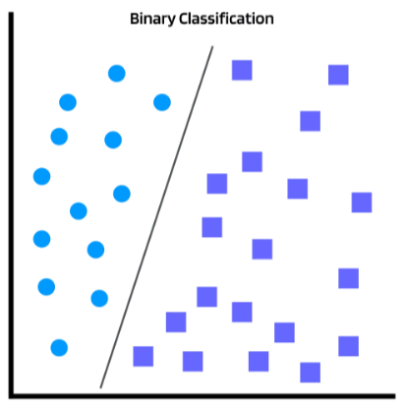
¿Qué son los algoritmos de Clasificación?
Los algoritmos de clasificación son una categoría de técnicas de aprendizaje automático que se utilizan para asignar etiquetas o categorías a datos de entrada en función de ciertas características o atributos.
Estos algoritmos son ampliamente utilizados en una variedad de aplicaciones para tomar decisiones automatizadas y realizar tareas de organización y categorización.

Slide 8
¿Qué son los algoritmos de Clasificación?
Aplicaciones:
1. Clasificación de Documentos: Los algoritmos de clasificación se utilizan en el procesamiento de texto y la minería de texto para categorizar documentos, correos electrónicos o mensajes en diferentes categorías, como spam o no spam, categorías de noticias, opiniones positivas o negativas, etc.
2. Detección de Fraudes: En el sector financiero, los algoritmos de clasificación se emplean para detectar actividades fraudulentas, como transacciones de tarjetas de crédito fraudulentas o solicitudes de préstamos sospechosas, clasificándolas como legítimas o fraudulentas.
3. Recomendación de Contenido: Los sistemas de recomendación, como los utilizados por plataformas de streaming de video o sitios de comercio electrónico, utilizan algoritmos de clasificación para sugerir productos, películas, música u otros contenidos basados en el historial y las preferencias del usuario.

Slide 9
¿Qué son los algoritmos de Clasificación?
Aplicaciones:
4. Diagnóstico Médico: En aplicaciones médicas, los algoritmos de clasificación se utilizan para ayudar en el diagnóstico de enfermedades. Por ejemplo, pueden clasificar imágenes médicas, como radiografías o escaneos de resonancia magnética, para identificar patologías.
5. Clasificación de Imágenes y Video: Los algoritmos de clasificación se utilizan en aplicaciones de visión por computadora para identificar y clasificar objetos, rostros, emociones o actividades en imágenes o secuencias de video.
6. Filtrado de Spam: En el ámbito de la comunicación digital, los algoritmos de clasificación se utilizan para filtrar correos electrónicos no deseados (spam) y evitar que lleguen a la bandeja de entrada de los usuarios.

Slide 10
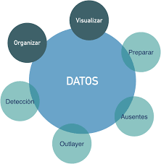
Análisis Exploratorio de Datos (EDA)
El análisis exploratorio de datos (EDA, por sus siglas en inglés, Exploratory Data Analysis) es una etapa fundamental en el proceso de análisis de datos que tiene como objetivo entender y analizar un conjunto de datos antes de aplicar técnicas más avanzadas de modelado o inferencia.
Su propósito principal es descubrir patrones, tendencias, relaciones y características clave en los datos, lo que proporciona una visión general completa y detallada de la información contenida en ellos.

Slide 11
Análisis Exploratorio de Datos (EDA)
Aquí hay algunos aspectos clave del análisis exploratorio de datos:
1. Resumen de Datos: Se realizan resúmenes estadísticos básicos para cada variable en el conjunto de datos. Esto incluye estadísticas descriptivas como la media, la mediana, la desviación estándar, los valores mínimos y máximos. Estos resúmenes proporcionan una idea inicial de la distribución de los datos.
2. Visualización de Datos: Se utilizan gráficos y visualizaciones para representar los datos. Los gráficos, como histogramas, diagramas de dispersión, diagramas de caja y gráficos de barras, ayudan a identificar patrones visuales en los datos, como la presencia de outliers (valores atípicos), distribuciones, correlaciones y más.
3. Limpieza de Datos: Se identifican y manejan outliers, valores faltantes y datos duplicados. Esto es importante para garantizar que los datos estén limpios y listos para su análisis.

Slide 12
Análisis Exploratorio de Datos (EDA)
Aquí hay algunos aspectos clave del análisis exploratorio de datos:
4. Análisis de Correlación: Se examinan las relaciones entre las diferentes variables del conjunto de datos. Esto puede ayudar a identificar posibles variables predictoras y comprender cómo interactúan entre sí.
5. Análisis de Distribución: Se analiza la distribución de los datos para comprender cómo están dispersos. La normalidad de la distribución es un factor importante en muchos enfoques estadísticos.
6. Segmentación y Agrupamiento: Se pueden utilizar técnicas de agrupamiento para identificar grupos o patrones naturales en los datos, lo que puede ayudar a segmentar la información y aportar insights adicionales.

Slide 13
Flujo de trabajo para clasificación
NB
SVM
DT
RF
Otros…
Entrenamiento
Modelo
Mejores características
Hiperparámetros
Problema Clasificación
Datos
Matriz de confusión
Accuracy
Precision
Recall
F1 Score
Pruebas
Métricas
- Binaria (0 y 1)
- Multiclase (manzana, pera, naranja)
EDA
Preprocesamiento
Balanceo

Slide 14
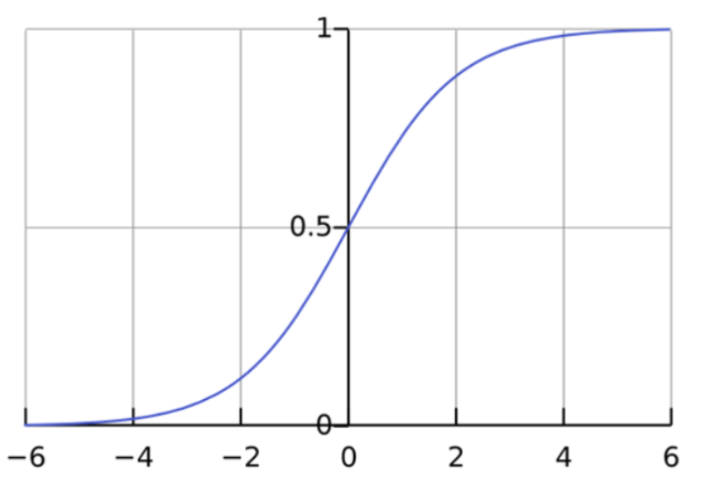
¿Qué es Regresión Logística?
Es uno de los algoritmos de aprendizaje supervisado más simples.
La regresión logística es una técnica de análisis de datos que utiliza las matemáticas para encontrar las relaciones entre dos factores de datos. Luego, utiliza esta relación para predecir el valor de uno de esos factores basándose en el otro. Normalmente, la predicción tiene un número finito de resultados, como un sí o un no.

Slide 15
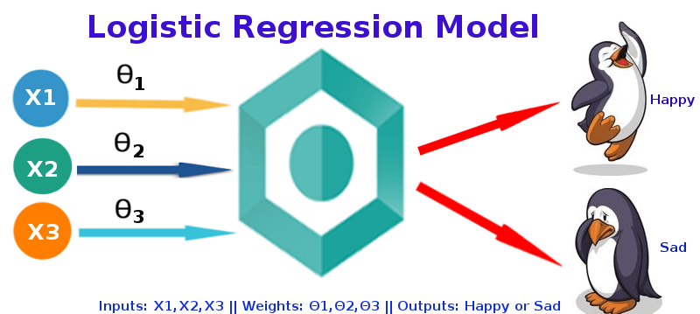
Beneficios de la RegLog
Simplicidad
Velocidad
Flexibilidad
Visibilidad

Slide 16
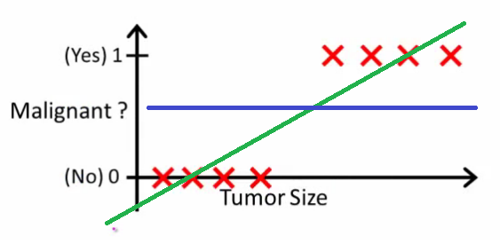
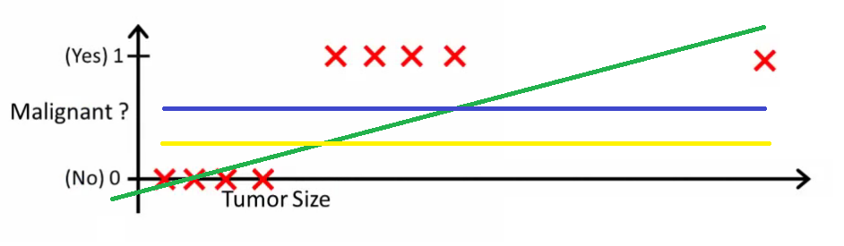
¿Cómo Funciona el Modelo?

Slide 17
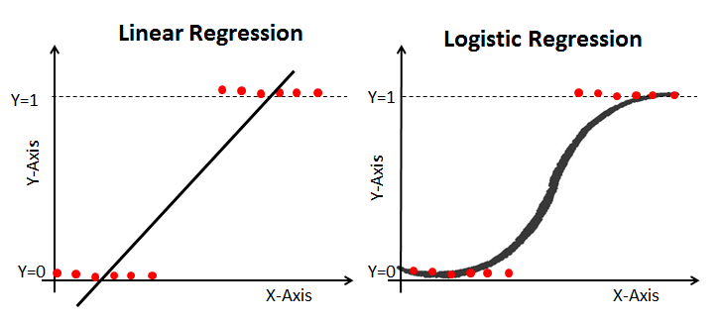
¿Cómo Funciona el Modelo?

Slide 18
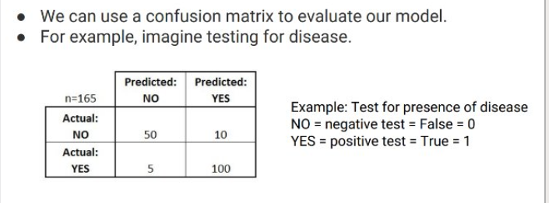
Evaluando el modelo Regresión Logística​

Slide 19
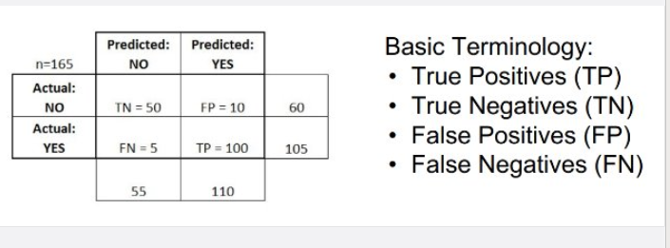
Evaluando el modelo Regresión Logística​

Slide 20
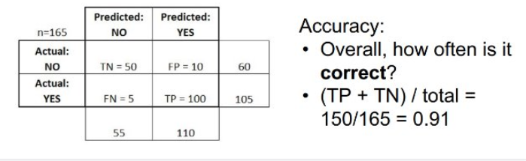
Evaluando el modelo Regresión Logística​

Slide 21
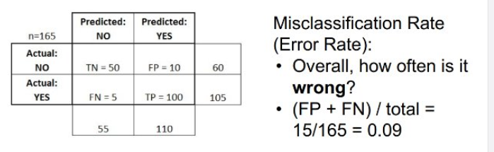
Evaluando el modelo Regresión Logística​

Slide 22
PREGUNTAS

